Slide 1
TEDConnect
SASHA CATTANEO 1081300
PAOLO CAPELLI 1081221
ANDREA MILANI 1079678

Slide 2
CONTENT
01
04
OUR IDEA
POTENTIAL ISSUES
02
05
HOW IT WORKS
OUR GOALS
03
06
USER TARGET
ARCHITECTURE

Slide 3
OUR IDEA
Connection
TEDConnect è un'applicazione innovativa che analizza i tuoi interessi tramite i video che guardi e ti connette con gruppi di discussione in cui puoi esplorare e approfondire gli argomenti che ti appassionano.
TEDConnect offre la possibilità di discutere topic con utenti, filtrati dal nostro algoritmo, i quali condividono interesse comune e conoscenze al riguardo.

Slide 4
HOW IT WORKS
TEDConnect utilizza algoritmi avanzati per analizzare i video che guardi su TED Talks e determinare i tuoi interessi principali.
Una volta che abbiamo compreso i tuoi interessi, ti indirizziamo verso gruppi di discussione attivi all'interno dell'applicazione, dove puoi partecipare a conversazioni coinvolgenti con persone che condividono le tue passioni.

Slide 5
USER TARGET
L’applicazione è rivolta ad utenti TED Talks che vogliono confrontarsi sui contenuti dei video.
La creazione di canali specifici con accesso moderato permette agli utenti di approfondire e verificare i contenuti, interagendo con utenti informati sugli argomenti.
A differenza delle molteplici chat e forum odierni, la nostra app NON è beginner friendly, permettendo di avere chat costruttive tra utenti competenti in materia.

Slide 6
POTENTIAL ISSUES
Necessità di gestire attivamente la moderazione e la qualità delle discussioni all'interno dei gruppi
Potenziali difficoltà nell'analisi accurata delle preferenze degli utenti basate sui video guardati
Sfide nell'implementare algoritmi di raccomandazione per indirizzare gli utenti ai gruppi giusti.

Slide 7
OUR GOALS
COMMUNITY
TUNING
EXPANSION
Allenamento del modello di Amazon personalize utilizzato per il suggerimento di video e per la creazione di un indice di compatibilità per l'indirizzamento nei vari gruppi
Implementare l’interazione tra piattaforma e community, favorendo la richiesta di nuovi video o meeting su contenuti specifici.
Ampliare la stessa tecnologia su piattaforme simili a TedX.

Slide 8
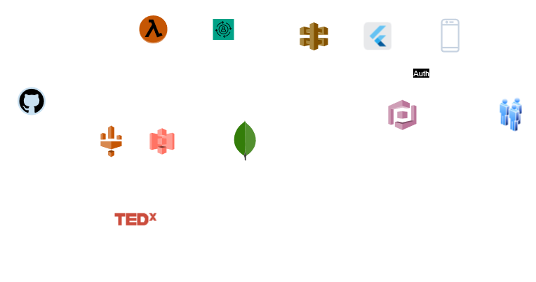
ARCHITECTURE

Slide 9
TECHNICAL SPECIFICATIONS
MongoDB: Utilizzato per immagazzinare i dati dei nostri utenti e per salvare le chat dei gruppi.
Amazon Personalize: Utilizzato per generare un profilo individuale, salvando le preferenze dei video.
Amazon Cognito: Gestione login e creazione degli utenti.

Slide 10
THANKS!
—KARL POPPER
“La comunicazione è la chiave per risolvere i problemi personali e globali.”

